Slide 1

MÓDULO 26 · MATEMÁTICA · AULA 436
Posições Relativas entre Duas Circunferências
A tangência interna é a posição mais esquecida
Posições relativas entre duas circunferências

Slide 2
Para começar
Quantas posições relativas diferentes duas circunferências podem ter entre si?
POSSOR · Geometria Analítica Plana · Aula 436
2

Slide 3
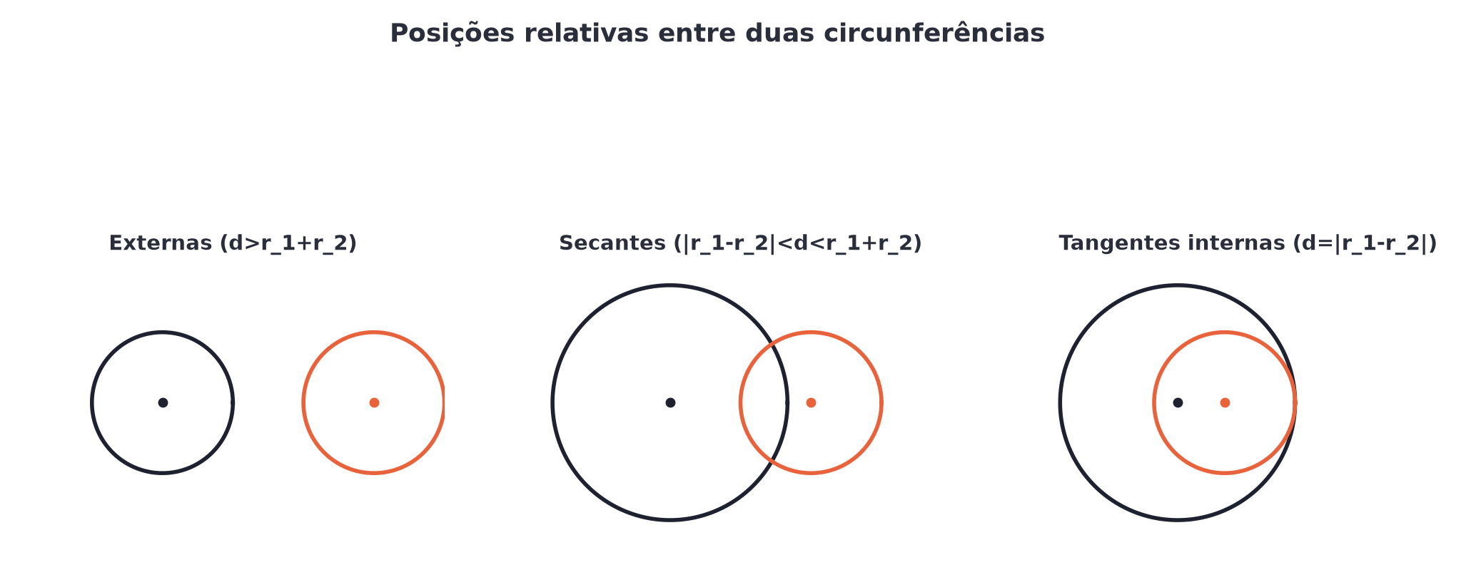
O conceito central
Cinco posições, comparando d (entre centros) com r₁+r₂ e |r₁-r₂| — incluindo a tangência interna.
POSSOR · Geometria Analítica Plana · Aula 436
3

Slide 4
Como funciona
A tangência interna ocorre quando d=|r₁-r₂| — uma circunferência menor tocando a maior por dentro.
• d>r₁+r₂: externas; d=r₁+r₂: tang. externas
• |r₁-r₂|<d<r₁+r₂: secantes; d=|r₁-r₂|: tang. internas
POSSOR · Geometria Analítica Plana · Aula 436
4

Slide 5

Cuidado com essa armadilha
Lembrar só dos casos mais intuitivos e esquecer a tangência interna.
POSSOR · Geometria Analítica Plana · Aula 436
5

Slide 6
Exemplo resolvido
Centros a 2 de distância, raios 5 e 3: qual a posição?
d=2=|5-3|
Tangentes internas
POSSOR · Geometria Analítica Plana · Aula 436
6

Slide 7
Roteiro de hoje
1
Pergunta inicial
2
Cinco posições, não três
3
Exemplo
4
Exercícios
POSSOR · Geometria Analítica Plana · Aula 436
7

Slide 8

Hora dos Exercícios — Fixação
QUESTÃO 1
Quando duas circunferências são externas (sem pontos comuns)?
💡 Dica
Sempre calcule d, r₁+r₂ e |r₁-r₂| antes de classificar — os cinco casos dependem dos três valores.
POSSOR · Geometria Analítica Plana · Aula 436
8

Slide 9

Gabarito e Encerramento
Resposta
Quando d>r₁+r₂ (distância entre centros maior que a soma dos raios).
Resumo da Aula
Com este fechamento, o módulo de Geometria Analítica Plana está completo — os próximos módulos seguem o roteiro da ementa.
• Existem cinco posições relativas entre duas circunferências — a tangência interna é a mais esquecida.
Próxima aula: Módulo concluído.
POSSOR · Geometria Analítica Plana · Aula 436
9

